Slide 1
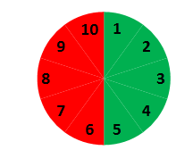

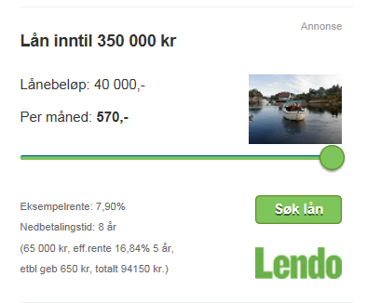
Effektiv rente Lendo
Dette klippet er fra FINN.no i november 2015
Oppgave: Vurder disse lånetilbudene.

Slide 2
Løpetid og effektiv rente
Her mangler opplysninger om antall perioder. Derfor er det umulig å vurdere tilbudet.
Rot med løpetid
Det er helt urimelig at et etableringsgebyr på kr 650 kroner skal øke renten fra nominelt 7,9 % til effektivt 16,84 %.
Totalbeløpet på 94 150 rimer brukbart med at effektiv rente er ca. 17 %.
Det har lite for seg å spekulere i hvor feilen ligger.
Uansett: Slike lån er dyre og bør unngås.
2

Slide 3

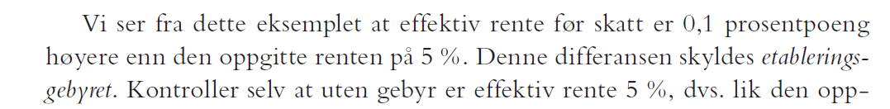

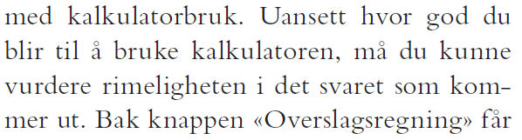
Klipp fra boken
Side 249
Side 252
Lånet fra Lendo er ikke subsidiert, men teknikken for å vurdere lønnsomhet er den samme: Diskonter lånets kontantstrøm med markedsrenten.
Side 30

Slide 4
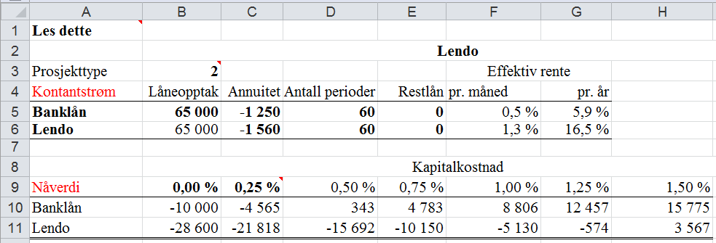

Nåverdi av dyrt lån
Fastsatt slik at
effektiv rente blir
omtrent som oppgitt
Dette regnearket er laget med utgangspunkt i Lønnsomhet, Fane 3
Tilnærmet lik
oppgitt
effektiv rente
Vi antar at den effektive renten på banklånet er lik markedsrenten.
Tapet ved å oppta lån hos Lendo fremfor i bank er ca. 15 000 kroner.
Dette er illustrert på neste bilde.
Trenger du enda en vaksinedose mot slike forbrukslån, kan du se på oppgave N10.4.

Slide 5
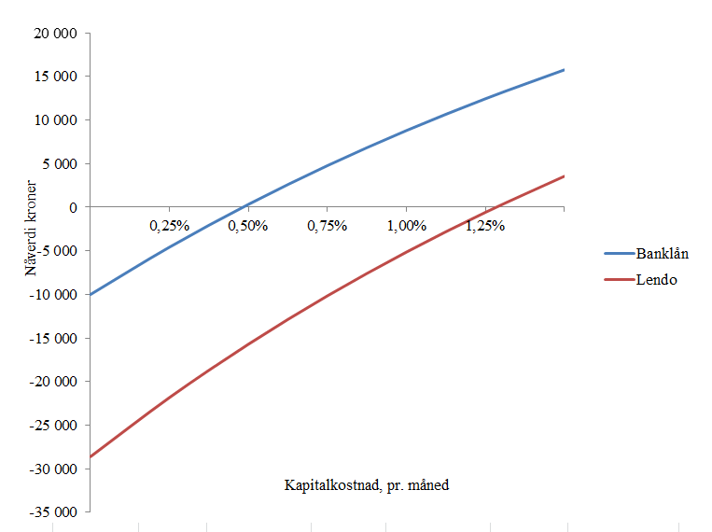
Nåverdiprofiler

